Slide 1
LM PROFESIONALES / CODERHOUSE
De los registros
contables a decisiones
de gestión
Primera entrega · Análisis exploratorio e insights
Marcos Nahuel Lara | LM Profesionales
Gestión comercial, financiera y operativa
JUJUY · ARGENTINA

Slide 2
01 / PROBLEMA Y PROPÓSITO
El desafío: ver el negocio completo
Los registros existen, pero la dirección necesita convertirlos en decisiones accionables.
PREGUNTA CENTRAL
¿Cómo puede LM Profesionales mejorar su gestión comercial y operativa a partir de sus propios datos?
Hoy es clave responder cuatro cuestiones:
• qué servicios generan más importe y contribución
• qué localidades muestran mejores resultados
• cuántos trabajos siguen sin finalizar
• qué tan concentrada está la cartera de clientes
AUDIENCIA
Dirección del estudio
Coordinación operativa y desarrollo comercial
DECISIÓN QUE BUSCAMOS HABILITAR
Priorizar servicios, localidades y tareas que merecen seguimiento.
El objetivo no es solo describir el pasado: es ordenar la gestión para crecer con información.
Fuente: base operativa provista por LM Profesionales. Importes en unidad monetaria original; moneda no especificada.
02

Slide 3
02 / BASE Y METODOLOGÍA
Qué información tenemos
Una muestra operativa de servicios, suficiente para describir patrones iniciales y detectar brechas de información.
100
9
50
7
REGISTROS
VARIABLES
CLIENTES ÚNICOS
LOCALIDADES
Operaciones o servicios
Fecha, cliente, localidad, servicio, estado e importes
Identificados por ID
Dentro de Jujuy
PERÍODO OBSERVADO
11 ene 2024 — 26 jun 2026
7 servicios · 3 estados operativos
Fuente primaria: base provista por LM Profesionales (exportación de Google Sheets/Excel).
CONTROL DE CALIDAD
0 valores faltantes · 0 filas duplicadas exactas
100/100 registros validan Ganancia = Importe − Costo.
En el notebook se incorpora una consulta a Georef (Datos Argentina) para normalizar localidades y sumar coordenadas cuando estén disponibles.
Fuente: archivo operativo aportado por LM Profesionales. Georef: argentina.gob.ar/georef. La muestra se distribuye anonimizada.
03

Slide 4
03 / INDICADORES GENERALES
El pulso financiero de la muestra
Los valores describen los registros incluidos; no equivalen a estados contables ni a utilidad neta.
15,24 M
4,70 M
10,54 M
69,1%
IMPORTE REGISTRADO
COSTO REGISTRADO
GANANCIA REGISTRADA
MARGEN REGISTRADO
100 servicios acumulados
Costos informados en la base
Importe menos costo
Ganancia / Importe
PROMEDIOS POR REGISTRO
Importe: 152.393 | Costo: 47.029 | Ganancia registrada: 105.364
Unidad monetaria original del archivo; no hay una columna que identifique la moneda.
LECTURA CLAVE
La base muestra una contribución registrada importante, pero aún no permite calcular el resultado neto del estudio.
Fuente: base operativa provista por LM Profesionales. Importes en unidad monetaria original; moneda no especificada.
04

Slide 5
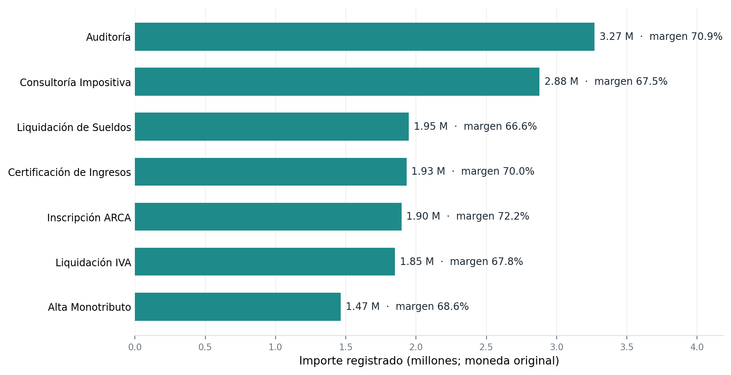
04 / MIX DE SERVICIOS
Qué servicios generan más valor
Auditoría lidera el importe acumulado; Inscripción ARCA muestra el mayor margen relativo.
MAYOR IMPORTE
Auditoría · 3,27 M
21,5% del importe total
MAYOR MARGEN
Inscripción ARCA · 72,2%
19 registros: mayor volumen de casos
OPORTUNIDAD
Revisar tiempos y costos de Consultoría Impositiva.
Tiene un margen registrado de 67,5%.
Fuente: base operativa provista por LM Profesionales. Importes en unidad monetaria original; moneda no especificada.
05

Slide 6
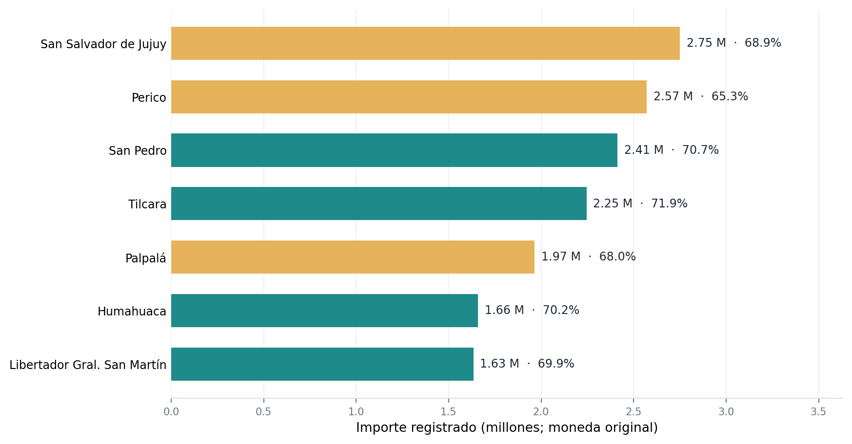
05 / DISTRIBUCIÓN TERRITORIAL
Dónde se concentra la actividad
La comparación combina importe total y margen registrado para no confundir volumen con eficiencia.
MAYOR IMPORTE
San Salvador de Jujuy
2,75 M · 18,1% del total
MAYOR MARGEN
Tilcara · 71,9%
Mejor margen observado entre localidades
REVISIÓN PRIORITARIA
Perico · 65,3%
6,6 puntos porcentuales debajo de Tilcara.
Fuente: base operativa provista por LM Profesionales. Importes en unidad monetaria original; moneda no especificada.
06

Slide 7
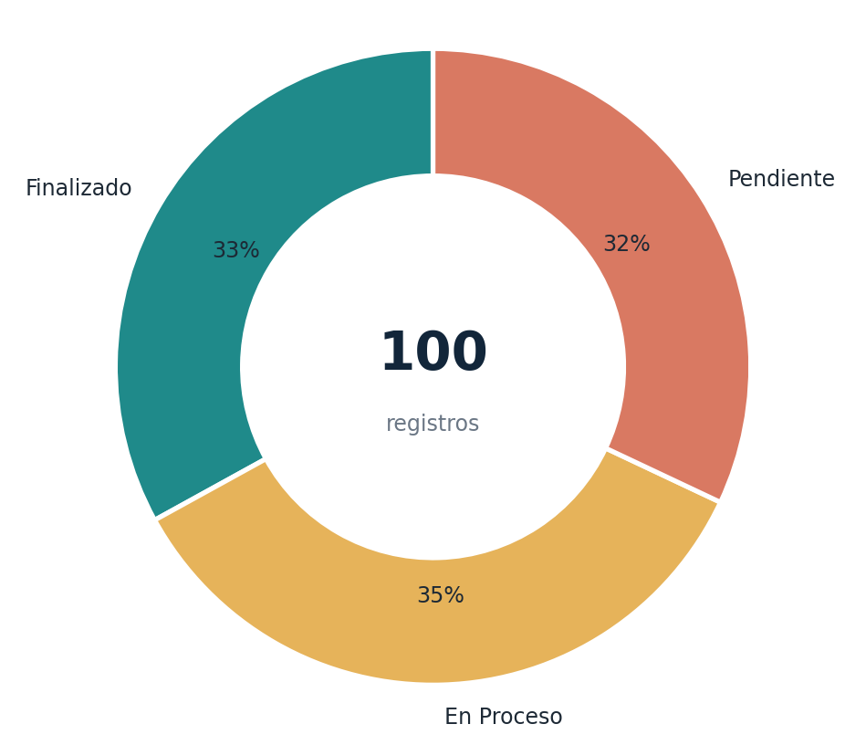
06 / ESTADO DE LOS SERVICIOS
El flujo operativo: dónde poner atención
En la extracción, dos de cada tres registros no figuran como finalizados.
35
32
33
EN PROCESO
PENDIENTES
FINALIZADOS
35% de los registros
32% de los registros
33% de los registros
CARTERA NO FINALIZADA
67 registros · 10,44 M de importe asociado
Representa el 68,5% del importe total de la muestra.
No significa deuda ni facturación impaga: el archivo no contiene datos de cobro.
Para medir demoras reales se necesitan fechas de inicio, vencimiento y finalización; el estado aislado no permite calcular antigüedad.
Fuente: base operativa provista por LM Profesionales. Importes en unidad monetaria original; moneda no especificada.
07

Slide 8
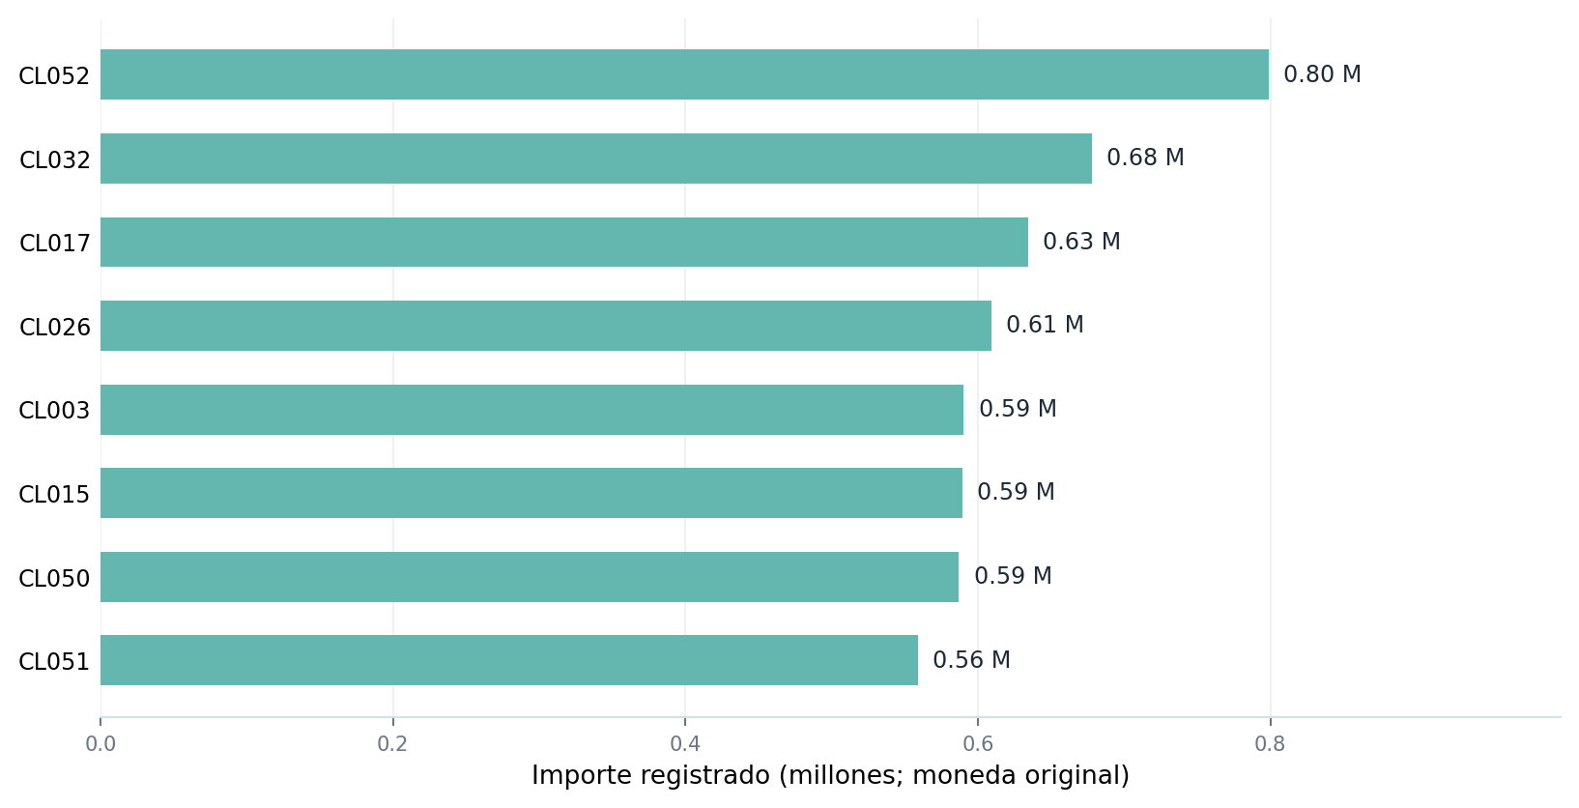
07 / CONCENTRACIÓN COMERCIAL
La cartera de clientes
La facturación se distribuye entre 50 clientes; los principales aportan una parte relevante, pero no dominante.
21,7%
TOP 5 CLIENTES
Participación sobre el importe total
39,9%
TOP 10 CLIENTES
Participación sobre el importe total
CLIENTE LÍDER
CL052 · 0,80 M (5,2% del total)
Fuente: base operativa aportada por LM Profesionales. IDs anonimizados; nombres de clientes excluidos.
08

Slide 9
08 / SÍNTESIS EJECUTIVA
Insights que responden las preguntas
Los datos apuntan a cuatro frentes de gestión para priorizar.
01 · PORTAFOLIO
Auditoría lidera el importe; Inscripción ARCA registra el mayor margen.
Acción: revisar capacidad, tiempos y propuesta comercial por servicio.
02 · TERRITORIO
La capital concentra el importe; Perico presenta el margen más bajo.
Acción: revisar costos y horas aplicadas en Perico.
03 · OPERACIÓN
67% de los registros no figura como finalizado.
Acción: implementar tablero de antigüedad y alertas por vencimiento.
04 · CLIENTES
Los 10 principales explican 39,9% del importe.
Acción: fidelizar clientes valiosos y sostener la diversificación.
Fuente: base operativa provista por LM Profesionales. Importes en unidad monetaria original; moneda no especificada.
09

Slide 10
09 / CONCLUSIÓN Y PRÓXIMA ETAPA
De un tablero descriptivo a una gestión predictiva
El primer paso está logrado: entender la muestra. El siguiente es fortalecer la trazabilidad.
AHORA
Consolidar el EDA
• seguimiento semanal de pendientes
• rentabilidad por servicio y localidad
• revisión de operaciones no finalizadas
MEJORAR LA BASE
Agregar variables clave
• fechas de alta, vencimiento y cierre
• horas profesionales y costos indirectos
• fecha de cobro y canal de origen
• presupuestos, consultas y conversiones
SIGUIENTE ETAPA
Evaluar modelos ML
• pronóstico de demanda por servicio
• alertas de posibles demoras
• detección de márgenes atípicos
La muestra actual (100 registros) es exploratoria y no permite sostener un modelo predictivo robusto.
CUIDADOS DE INTERPRETACIÓN
Moneda no identificada · Ganancia = Importe − Costo (no utilidad neta) · 2026 es parcial · no hay fechas de ciclo ni cobros · las métricas GA4 mencionadas en la hoja de fórmulas no están en la base adjunta.
Proyecto Coderhouse · Primera entrega de EDA. Base: LM Profesionales. Enriquecimiento geográfico propuesto: API Georef, Datos Argentina.
10

